Slide 1
ПРЕЗЕНТАЦИЯ ФАКУЛЬТЕТА
Савинов Леонид Вячеславович
декан, доктор политических наук, доцент
выпускник факультета 2000 года
Новосибирск, 20 апреля 2019 г.

Slide 2
Факультет основан в 1991 г.
Студенты
дневная форма - 718
вечерняя форма - 121
заочная форма - 81
Всего - 920
бакалавриат - 796
специалитет - 21
магистратура - 103
Преподаватели
доктора наук - 12
кандидаты наук - 53
незащищенные - 17
Всего - 82
Защищенность - 83%

Slide 3
Кафедры
Государственного и муниципального управления
Управления персоналом
Деканат
Взаимодействие со студентами и родителями
Индивидуальная работа со студентами
Студенческий совет
Менеджмента
Психологии
Организация учебного процесса и практик
Патриотическое воспитание и личностный рост
Социальная защита и поддержка студентов
Культурно-массовая и спортивная деятельность
Студенческие отряды, волонтерство и др.
Информатики и математики
Организация внеаудиторной и воспитательной работы

Slide 4
Образовательные программы | План набора | Набор ЕГЭ и прогноз проходного балла
Государственное и муниципальное управление (бакалавриат, 4 года) | Бюджет – 30 (25) Договор – 90 (35) Всего – 120 (60) | Математика (проф.) Русский язык Обществознание (230-235)
Управление персоналом (бакалавриат, 4 года) | Бюджет – 5 Договор – 25 Всего - 30 | Математика (проф.) Русский язык Обществознание (225-230)
Менеджмент (бакалавриат, 4 года) | Бюджет – 5 Договор – 25 Всего - 30 | Математика (проф.) Русский язык Обществознание (227-233)
Психология служебной деятельности (специалитет, 5 лет) | Бюджет – 10 Договор – 20 Всего - 30 | Биология Русский язык Математика (проф.) (200-205)

Slide 5
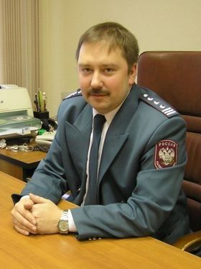
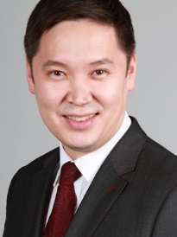
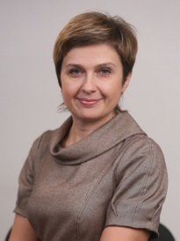
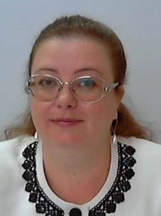
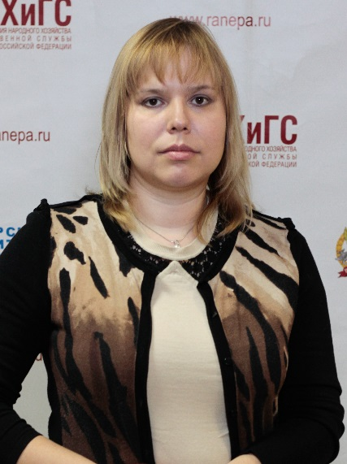
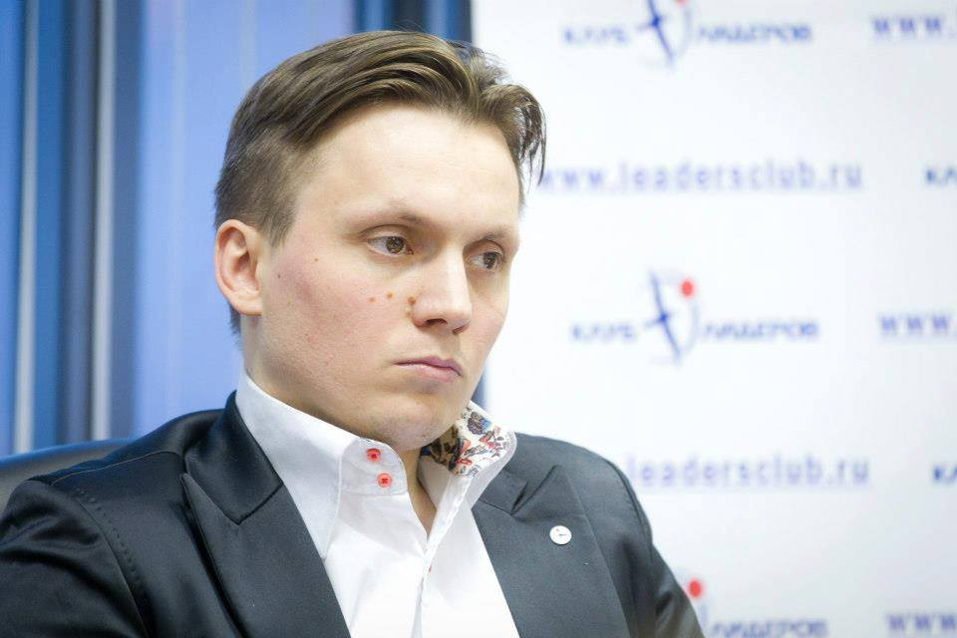
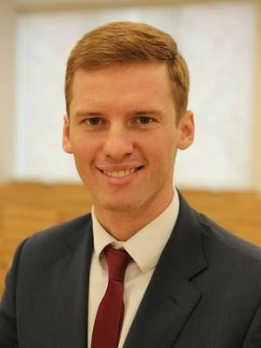
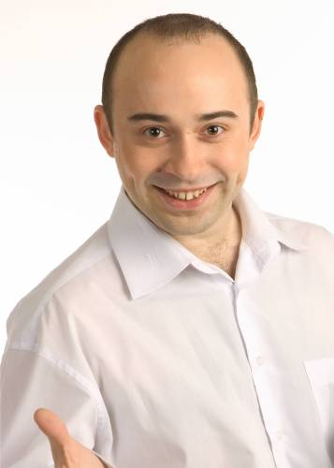
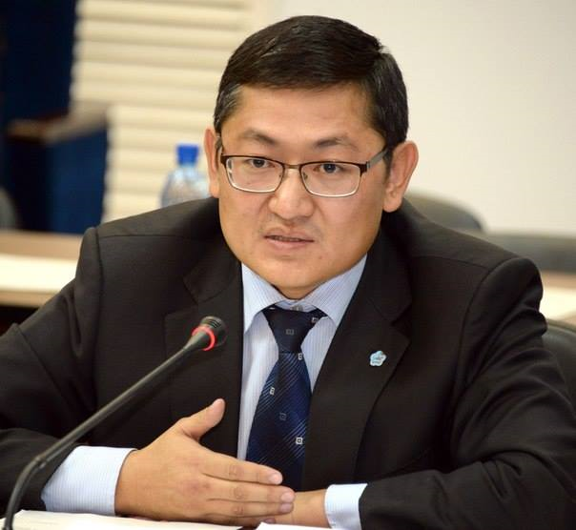
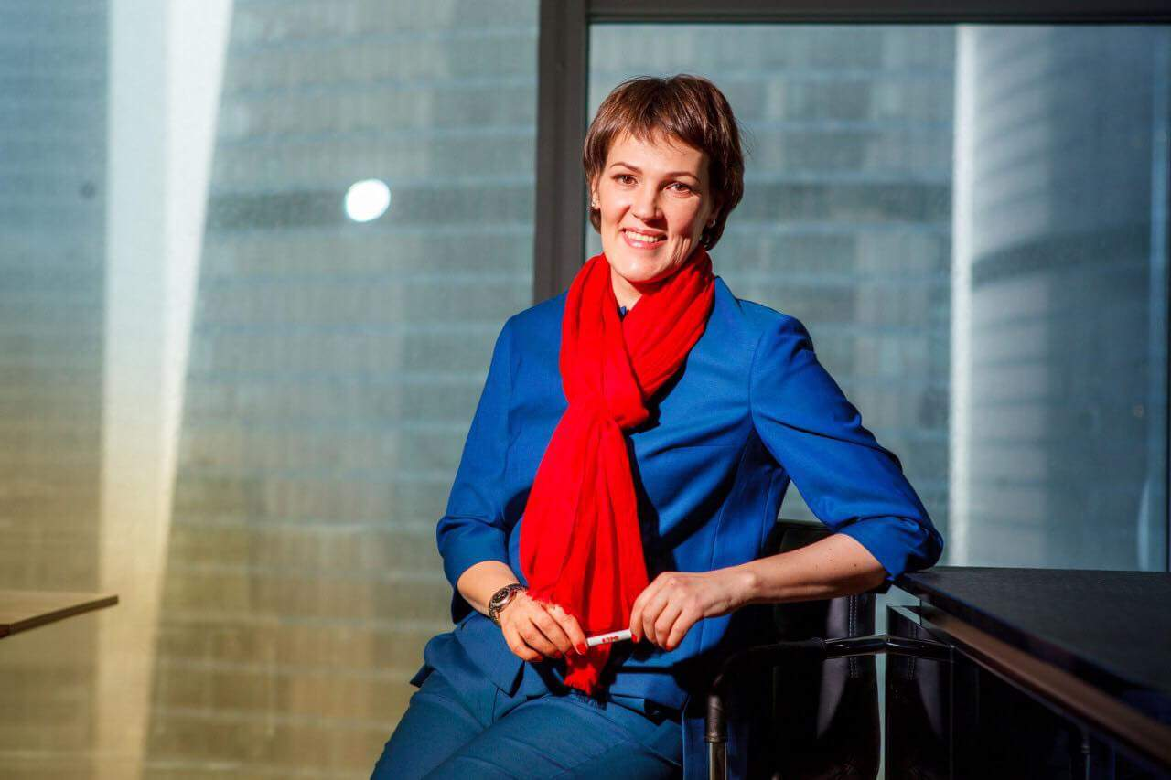
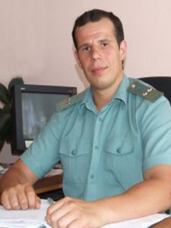
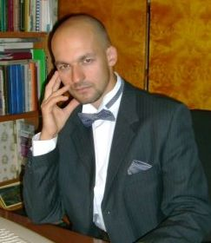
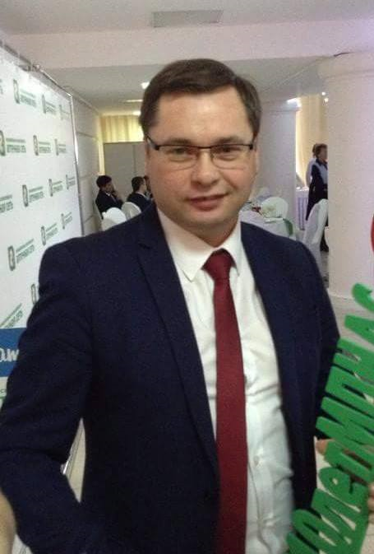
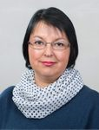
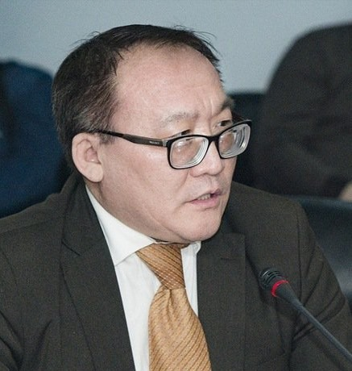
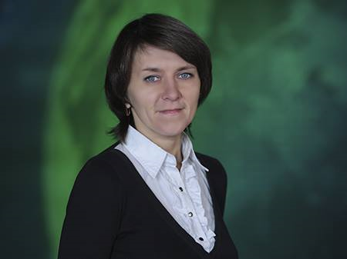
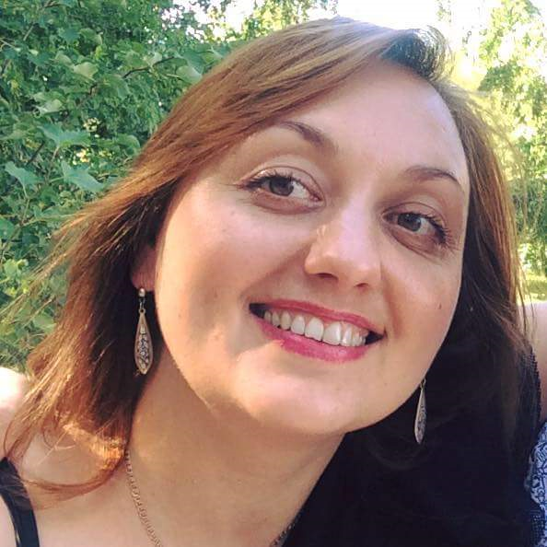

Slide 6
http://siu.ranepa.ru/?id=135
Тел. 8 (383) 373-13-09
savinov@siu.ranepa.ru
www.facebook.com/leonid.savinov

